Slide 1
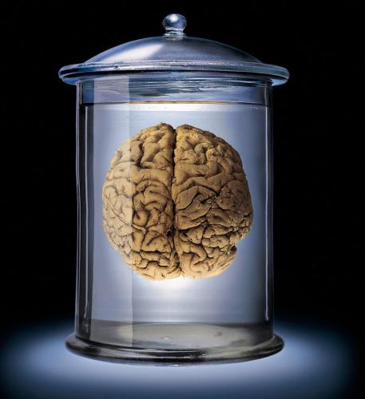
Физиология ЦНС.
Курс лекций для студентов
дневного отделения
ф-та психологии МГУ
Лектор: проф. Дубынин В.А.
Лекция 2. Химический состав живых организмов.
Структура и разнообразие белков.
Внутреннее строение нейронов.
Потенциал покоя нервных клеток.

Slide 2
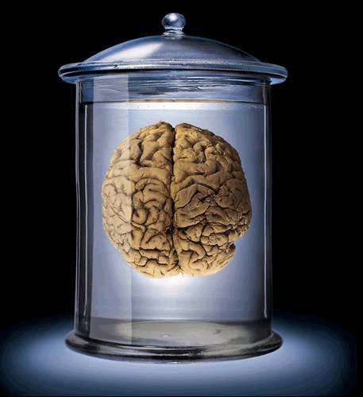
Физиология ЦНС.
Курс лекций для студентов
дневного отделения
ф-та психологии МГУ
Лектор: проф. Дубынин В.А.
Лекция 2. Химический состав живых организмов.
Структура и разнообразие белков.
Внутреннее строение нейронов.
Потенциал покоя нервных клеток.

Slide 3
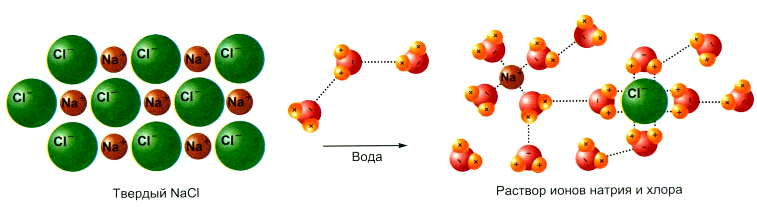
Н₂О – вода:
65-70% массы
тела человека,
«универсальный
растворитель»
Минеральные соли:
при растворении в воде образуют ионы
(переносчики зарядов в
биоэлектрических процессах):
NaCl ➔ Na⁺ + Cl⁻
Na⁺ и Са²⁺ – активирующее действие на нервную систему
К ⁺ и Cl⁻ – участвуют в торможении нервных клеток

Slide 4
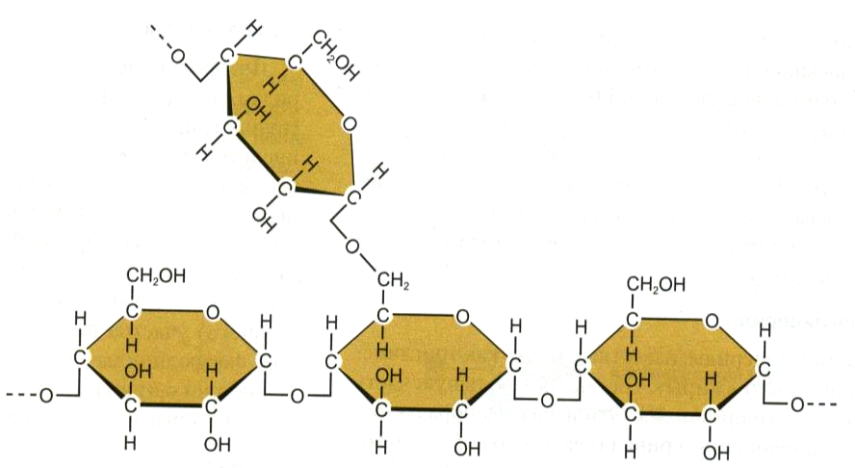
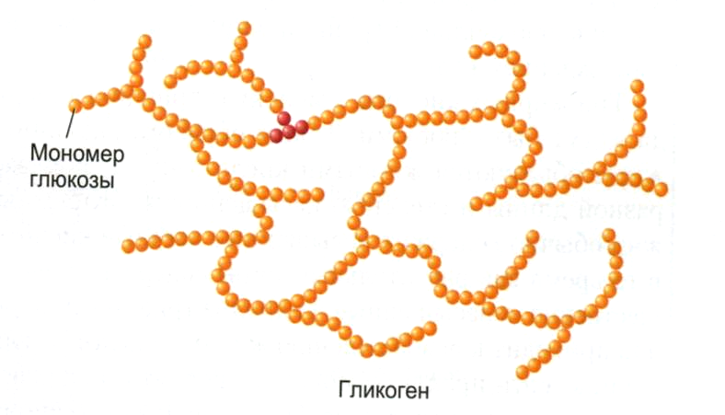
УГЛЕВОДЫ:
Моносахариды:
глюкоза
(С₆Н₁₂О₆)
(энергетическая
функция; 0.1% в
плазме крови)
фруктоза
рибоза
Полисахариды:
крахмал
целлюлоза
гликоген
(запасающая
функция)
мономер:
глюкоза
гликоген: несколько тысяч молекул глюкозы

Slide 5
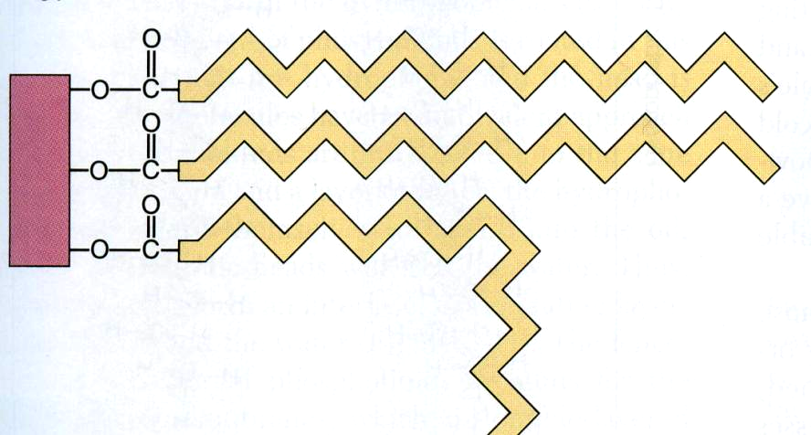
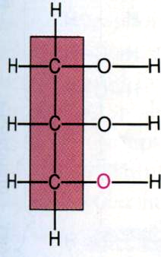
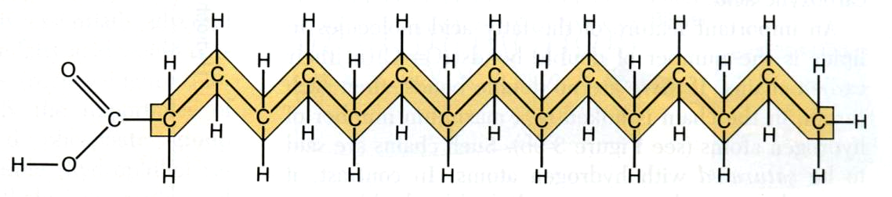
Липиды:
глицерин
+
три остатка-«угле-
водородных хвоста»
жирных кислот
Глицерин: СН₂ОН-СНОН-СН₂ОН
Жирная кислота:
СООН-СН₂-СН₂-…-СН₂-СН₃

Slide 6
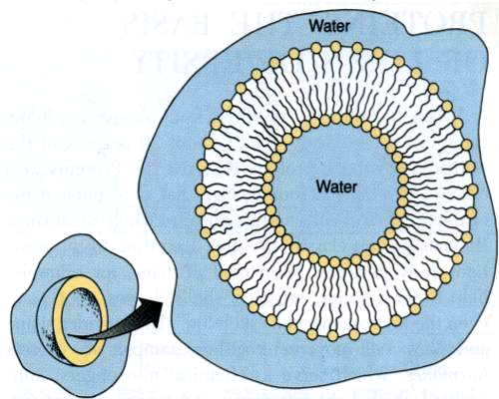
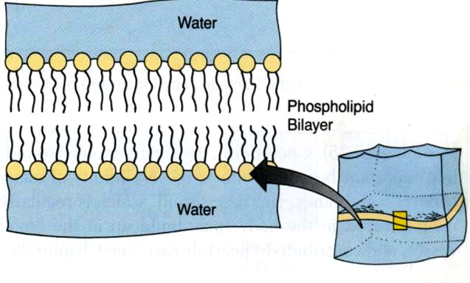
Фосфолипиды:
глицерин
+ два углеводо-родных хвоста
+ фосфорная к-та
В водном растворе
липиды и фосфолипиды
образуют капли и
двуслойные пленки.
Такие пленки – основа всех биологических
мембран (строительная
функция + энерге-
тическая и запасающая).

Slide 7
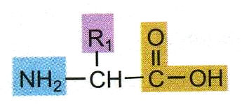
Белки: состоят из мономеров – аминокислот (а/к). Каждая а/к имеет аминогруппу (-NH₂), кислот-
ную группу (-COOH), радикал (R).
Всего в состав белков входят 20 типов а/к;
они различаются лишь хим. структурой R.
Полимеризация а/к с образованием белка происходит за счет связывания СООН- предыдущей а/к с NH₂- сле-дующей а/к (пептидная связь).
R
Итоговая цепь а/к – первичная структура белка. Радикалы не принимают участия в ее формировании. Средняя длина белков. молекулы – 300-700 а/к. У каждого белка – своя уникальная первичная структура.
NH₂
CH
COOH
R₁
R₂
R₃
R₄
1-ая а/к 2-я а/к 3-я а/к и т.д.

Slide 8
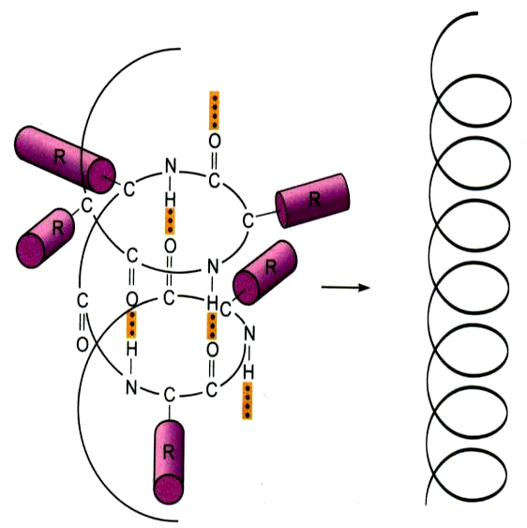
R₁
R₂
R₃
R₄
1-ая а/к 2-я а/к 3-я а/к и т.д.
Следующий этап: образование вторичной структуры белка.
Она формируется за счет присутствия на аминогруппах довольно большого положительного заряда, на кислотных группах – отрицательного заряда.
Взаимное притяжение таких (+) и (–) ведет к укладке белковой цепи в спи-раль (на каждом витке примерно 3 а/к; радикалы в этом вновь не участвуют).

Slide 9
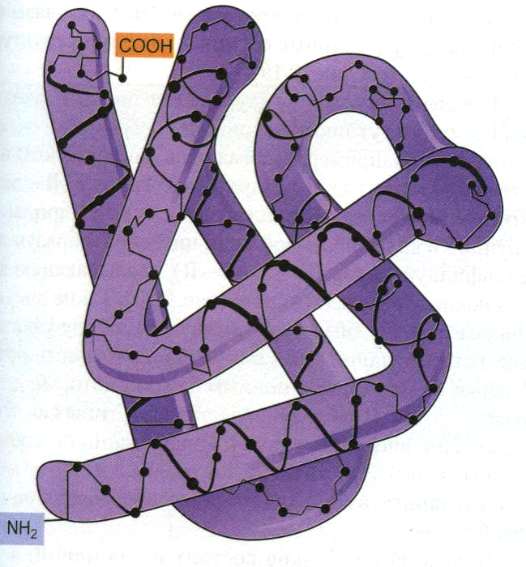
Третичная структура белка –
белковый клубок, формируется
за счет взаимодействия
радикалов (и, следовательно,
зависит от первичной структуры).
Взаимодействие радикалов может происходить благодаря:
образованию ковалентной химической связи
притяжению неравномерно заряженных областей
контакту углеводородных участков (как в случае «хвостов» липидных молекул) и др.
Notes:
8

Slide 10
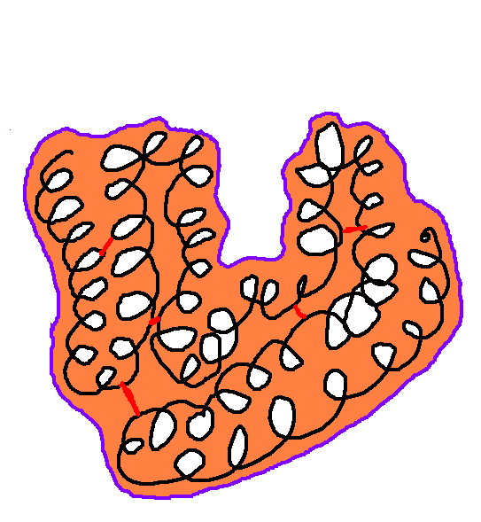
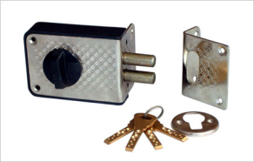
Третичная структура
(белковый клубок),
как правило, имеет
ямку («активный центр»). Здесь происходит захват
молекулы-мишени
(«лиганда») по принципу «ключ-замок».
После этого белок способен выполнить с
лигандом те или иные операции.
лиганд
белки-ферменты;
транспортные белки
(белки крови,
каналы, насосы);
белки-рецепторы;
двигательные белки;
защитные (антитела),
строительные и др.
Тип операции с лигандом = тип белка.

Slide 11
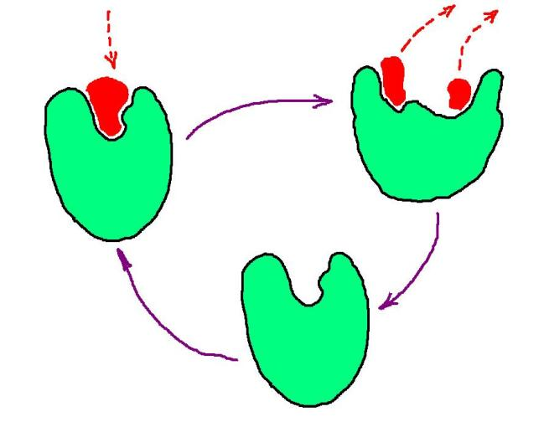
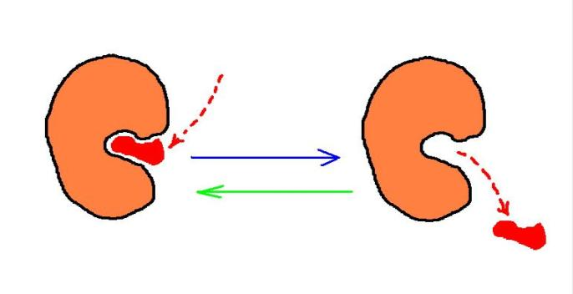
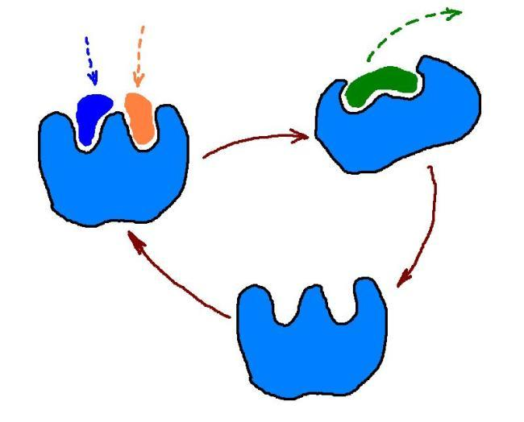
Белок-фермент, управляющий
распадом вещества-лиганда (пример: пищеварит. ферменты)
2
1
3
1
2
Транспортный белок крови (например, гемоглобин,
переносящий кислород)
2
1
Белок-фермент, управляющий
синтезом нового вещества из двух лигандов
3

Slide 12
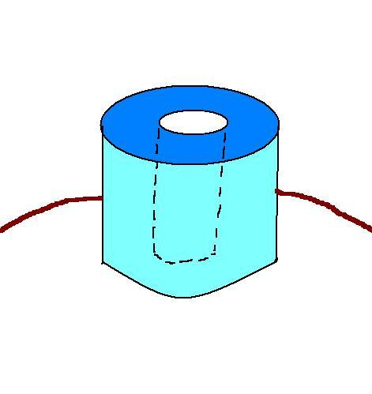
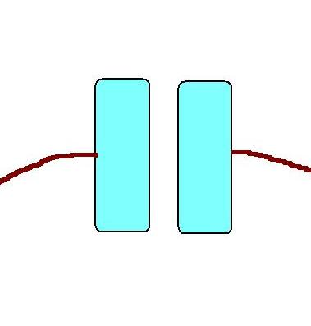
3
Постоянно открытый
белок-канал: похож на цилиндр с отверстием; встроен в мембрану клетки; через него может идти диффузия (как правило, строго определенных мелких частиц – молекул Н₂О, ионов К⁺, Na⁺ и др.).
Диффузия – движение частиц среды из области с высокой концентрацией в область с низкой концентрацией;
чем больше разность концентраций, тем
интенсивнее диффузия.

Slide 13
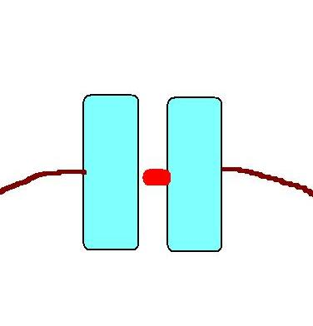
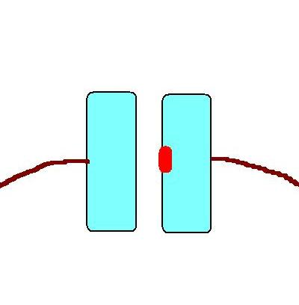
канал
открыт
канал закрыт
Белок-канал со створкой: также встроен
в мембрану клетки; его отверстие перекрыто петлей-створкой, («канал закрыт»). Створка при определенных условиях может открываться, «разрешая» диффузию
(условия открытия: появление определенных химических веществ, электрические воздействия и др.).

Slide 14
Белок-насос:
1. «Чаша» белка встроена в мемб-рану клетки и открыта, напри-мер, в сторону внешней среды;
происходит при-соединение лиганда.
3. Белок-насос открывается в сторону цитоплаз-мы, высвобождая лиганд; затем – возвращение белка-насоса в исходную конфигурацию.
2. Изменение простран-ственной конфигурации белка-насоса (как пра-вило, требует затрат энергии АТФ; перенос лиганда не зависит от разности концентраций).

Slide 15
инсулин
Пример:
действие гормонов и медиаторов.
Так, инсулин, выде-ляемый поджелу-дочной железой, активирует работу насосов, транспор-тирующих внутрь клетки глюкозу.
глюкоза
Белки-рецепторы:
Встроены в мембрану клетки и выполняют информационную функцию. Лиганд в этом случае – сигнал об определенном событии во внешней (межклеточной) среде.
После присоединения лиганда рецептор запускает реакцию клетки, влияя на ферменты, насосы, ионные каналы и т.п.

Slide 16
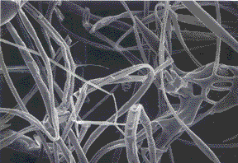
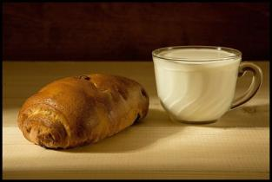
Другие типы белков:
защитные белки (белки-антитела; захватывают лиганды-антигены – вредные чужеродные вещества)
двигательные белки (актин и миозин; за счет их взаимодействия происходит сокращение мышечных клеток)
строительные белки (коллаген – белок межклеточного вещества соединительной ткани; кератин – волосы и ногти)
запасающие белки (казеины молока, глютены пшеницы и др.)
антиген
анти-
тело
сеть молекул
коллагена

Slide 17
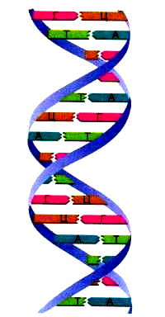
Нуклеиновые кислоты (ДНК и РНК).
ДНК несет генетическую информацию и передает ее потомству.
Передача потомству = репликация ДНК (размножение на молекулярном уровне).
Генетическая информация = информация о первичной структуре белков.
Каждая молекула
ДНК содержит боль-
шое число генов
Ген – фрагмент молекулы ДНК, несущий информацию о структуре определенного белка. Всего ДНК человека (23 молекулы) содержит около 20 тыс. генов. Каждая молекула ДНК (хромосома) в обычных клетках присутствует в двух экземплярах: отцовском и материнском.
Ген
белка Х
Ген
белка У
РНК выполняет вспомогательную функцию, обеспечивая превращение генетической инфор-мации в конкретные белки (и-РНК – связующее звено между ДНК и рибосомами).
Ген
белка Z

Slide 18
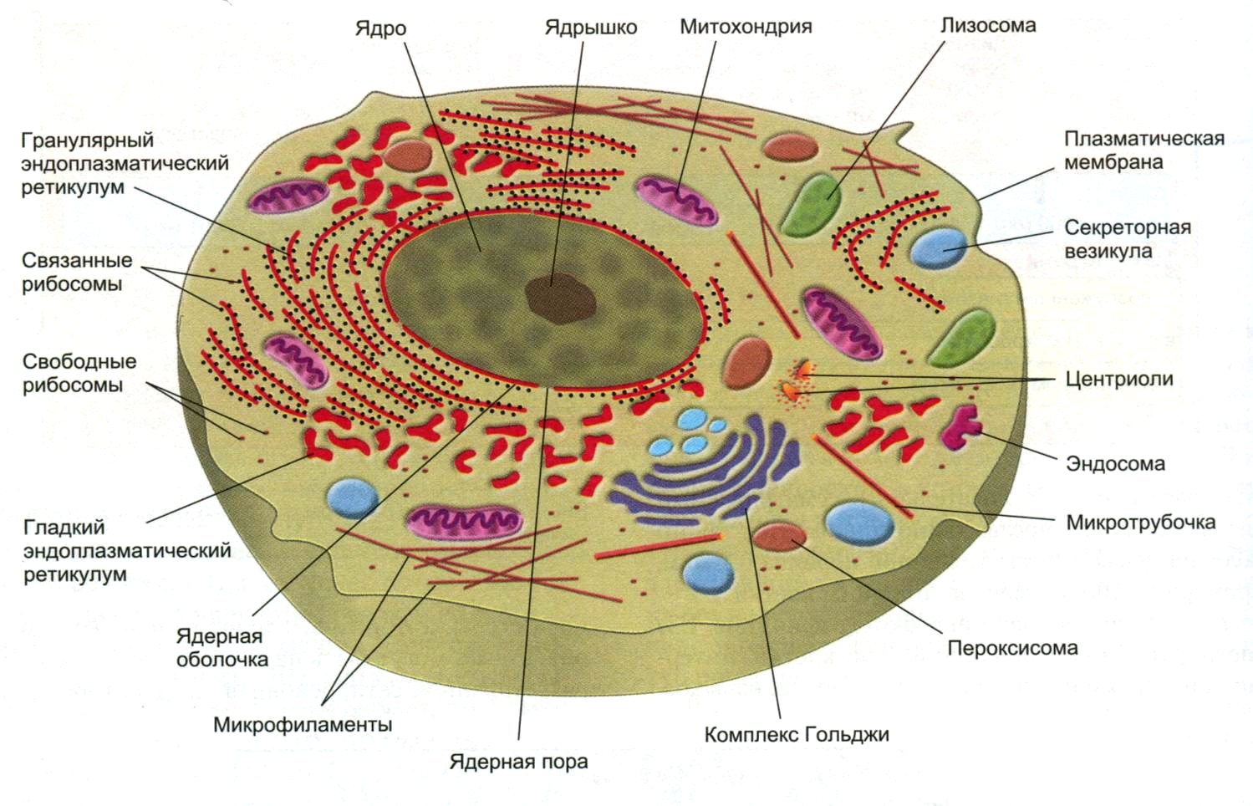

Slide 19

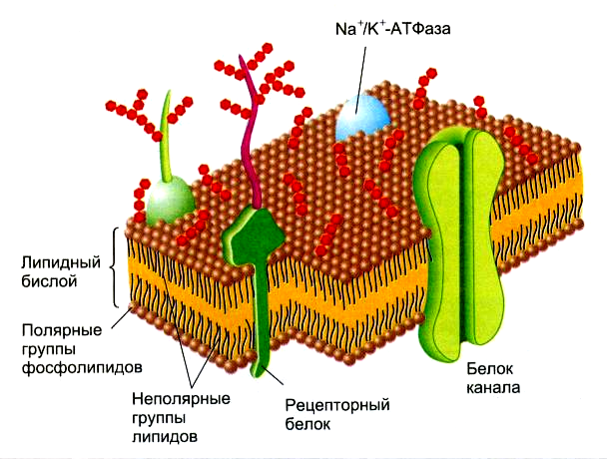
Внутреннее строе-ние клеток.
1. Клеточная мембрана: два
слоя липидов + встроенные
белки (каналы, насосы, фер-
менты, рецепторы и др.)
2. Ядро: место хранения и репликации ДНК, образования РНК.
и-РНК (копия того или иного гена), выходя из ядра, вступает в контакт с рибосомами, управляя сборкой соответствующ. белка.
Белок-насос
3. Рибосомы: комплекс РНК и белков-ферментов; здесь идет синтез белка по «инструкции» и-РНК; в нейронах очень много рибосом (признак чрезвычайно активного обмена веществ).
4. Эндоплазматическая сеть (ретикулум): ЭПС – система тонких разветвленных мембранных каналов, пронизывающая всю цитоплазму; транспортная функция.

Slide 20
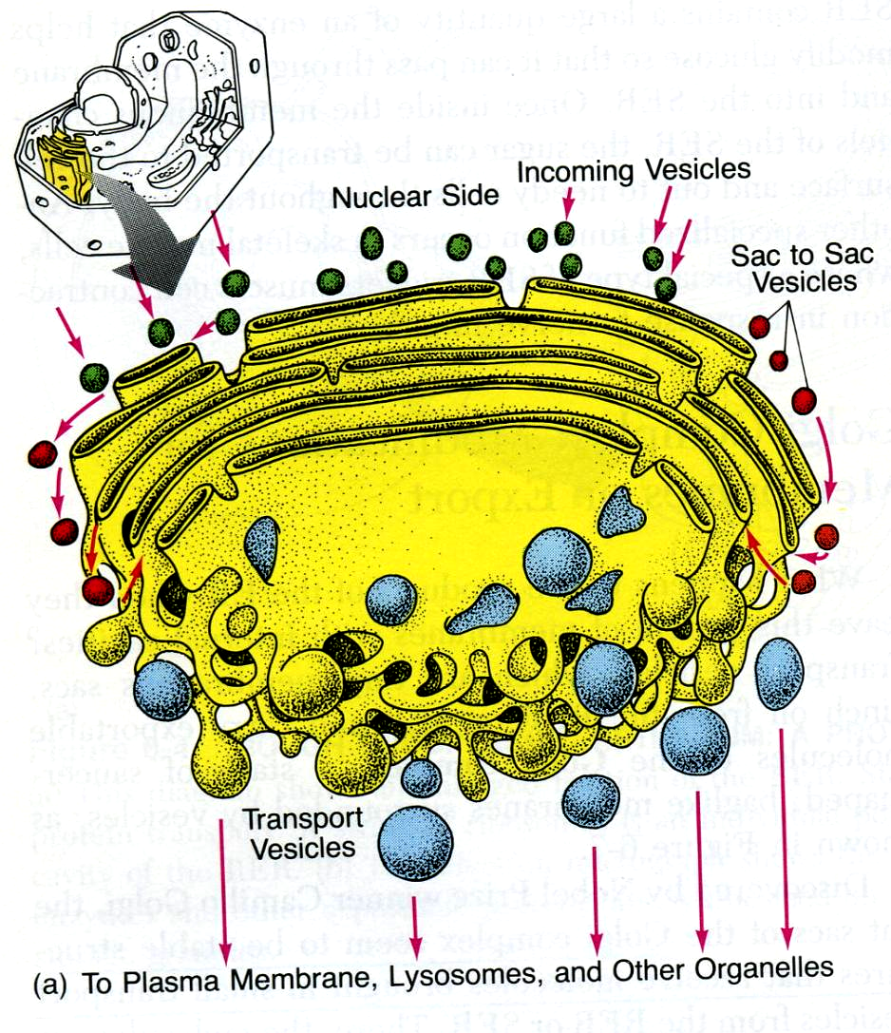
Транспорт веществ к комплексу Гольджи по цитоплазме и каналам ЭПС
5. Комплекс Гольджи: система плоских мемб-ранных цистерн; здесь происходит накопление веществ и их упаковка в пузырьки-везикулы («почкование» везикул).
Далее везикулы направля-ются к клеточной мембра-не и сливаются с нею. В результате происходит выброс (экзоцитоз) содержимого пузырьков в межклеточную среду.
везикула
Таким путем осуществля-ется выделение пищева-рительных ферментов, гормонов, медиаторов.
движение пузырьков-везикул
к клеточной мембране (для экзоцитоза)

Slide 21
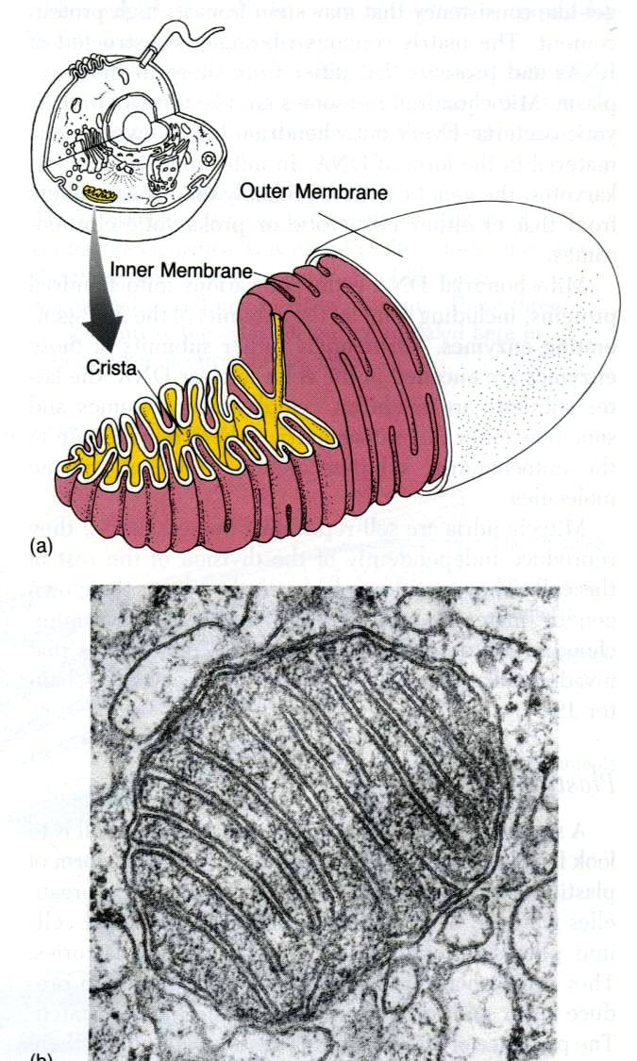
6. Митохондрии (м/х): «электро-станции» клетки (в нейронах – боль-шое кол-во м/х); здесь завершается окисление органических веществ (прежде всего, глюкозы); при этом расходуется О₂, выделяется СО₂ и из АДФ образуется АТФ.
наружная
мембрана
внутренняя
мембрана
криста
АТФ – аденозинтрифосфорная к-та АДФ – аденозиндифосфорная к-та
АДФ + фосфорная к-та → АТФ
(реакция запасания энергии; ею управляют особые дыхательные фер-менты, расположенные на складках-кристах внутренней мембраны м/х)
АТФ → АДФ + фосфорная к-та
(реакция выделения энергии; идет в любой части клетки, где необходимо «привести в действие» белки-насосы, ферменты и т.п.)
АТФ – универсальный
внутриклеточный
переносчик энергии;
в организме человека
ежедневно синтезируется
и распадается более
50 кг этого вещества

Slide 22
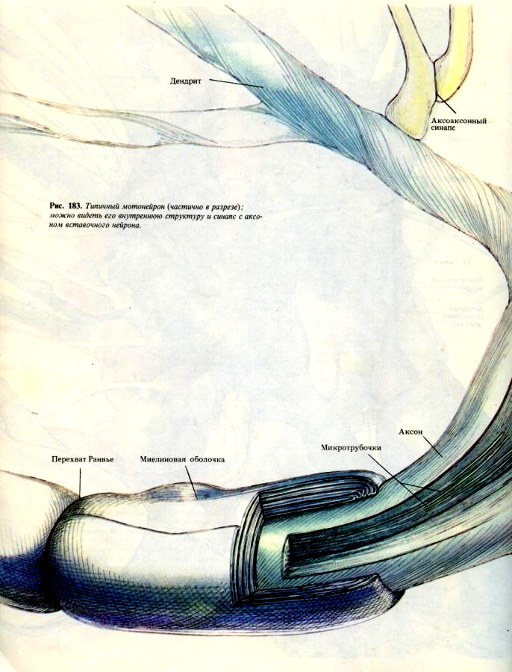
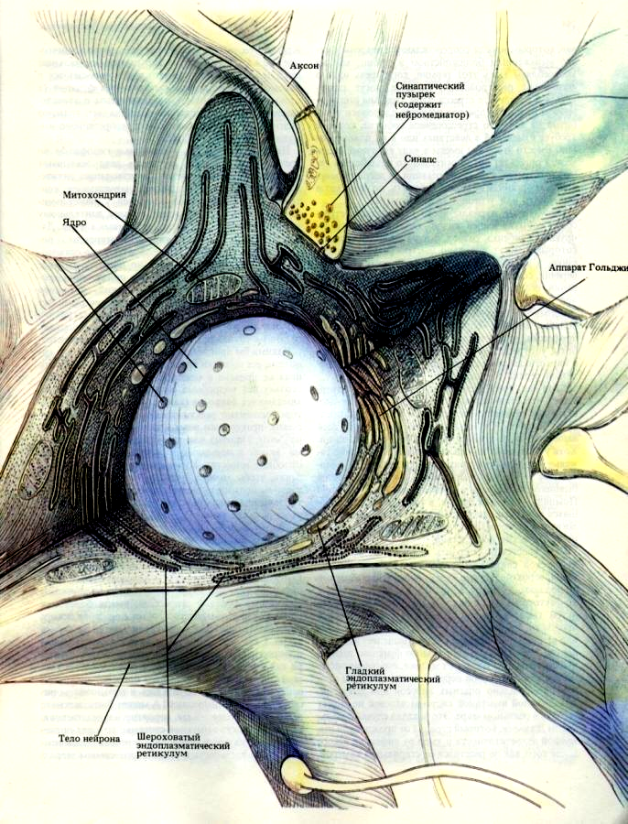
Нейрон – клетка, имеющая вполне
типичное
внутреннее
строение.

Slide 23
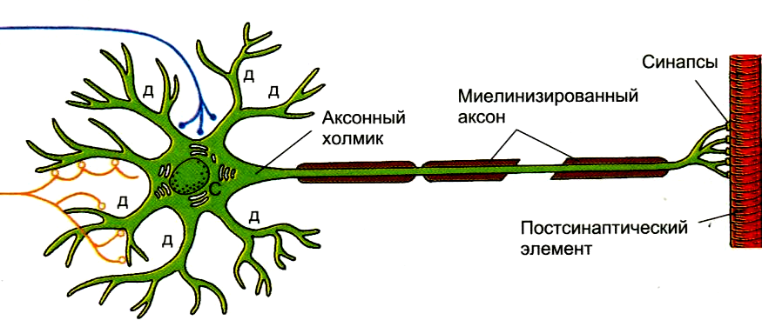
Электрические свойства нейронов.
Потенциал покоя и потенциал действия.
синапсы
аксон
клетка-
мишень
Сигнал по мембране нейрона передается в виде коротких элект-рических импульсов – потенциалов действия (ПД).
Этот процесс можно сравнить с передачей информации с помощью включения и выключения фонарика (ПД = «вспышка света»).
Но для того, чтобы фонарик работал, нужна батарейка – источник электрической энергии. В случае нейрона таким источником слу-жит постоянный внутриклеточный заряд –
потенциал покоя (ПП).

Slide 24
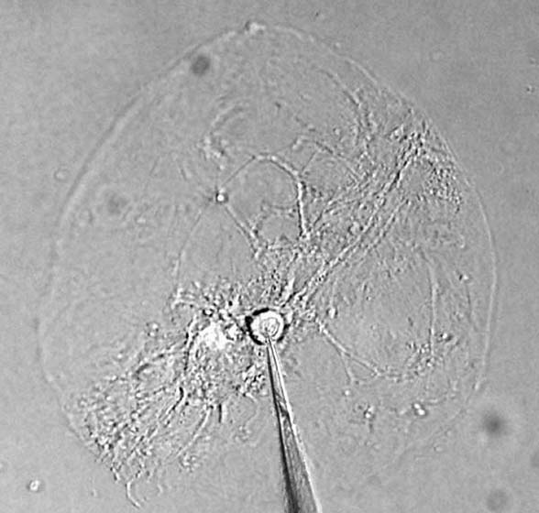

Потенциал покоя (ПП) нейрона – его постоянный
отрицательный заряд, равный в среднем -70 мВ.
Измерить ПП можно с помощью тончайшей, особым образом вытянутой стеклянной трубочки-микроэлектрода. Его кончик имеет диаметр < 1 мкм, что позволяет практически без повреждения проткнуть мембрану клетки.
показания
вольтметра, мВ
Микроэлектрод (в т.ч. канал внутри кончика) заполнен раствором соли, проводящим эл. ток. Это позволяет сравнить заряд цитоплазмы нейрона с зарядом межклеточной среды).
0
ПП
-70
момент
прокола
мембраны
время,
мин
вольтметр

Slide 25
Наличие ПП – результат жизнедеятельности нейрона,
совместного функционирования всех биополимеров и
органоидов клетки; погибший нейрон быстро теряет ПП.
Первопричина ПП – разность концентраций ионов K⁺ и Na⁺
внутри и снаружи нейрона. Эту разность создает работа
особого белка-насоса Na⁺- K⁺- АТФазы (Na⁺-К⁺-насоса).
межклеточная
среда
Na⁺
К⁺
Na⁺- K⁺- АТФаза обменива-ет находящиеся внутри клетки ионы Na⁺ на захва-ченные в межклеточной среде ионы К⁺, затрачивая значительное кол-во АТФ.
АТФ
АДФ
Na⁺
К⁺
внутриклеточная
среда

Slide 26
В результате работы Na⁺-K⁺-АТФазы в нейроне оказывается
примерно в 10 раз меньше Na⁺ и в 30 раз больше К⁺, чем в
межклеточной среде.
К⁺_{out} : К⁺_{in} = 1 : 30 Na⁺_{out} : Na⁺_{in} = 10 : 1
Несмотря на все это, до момента созревания (происходит на 2-3 месяце эмбрионального развития) нейрон не имеет заряда, и количество положительных (прежде всего, К⁺) и отрица-тельных ионов в его цитоплазме примерно одинаково.
Признак созревания нейрона – появле-ние на его мембране постоянно открытых К⁺-каналов (опреде-ляется включе-
нием соотв. гена).
В результате стано-вится возможной диффузия К⁺
из клетки.
внутриклеточная
среда

Slide 27
Как долго идет диффузия К⁺ из нейрона?
Очевидный вариант («до выравнивания концентраций») неверен, поскольку двигаются заряженные частицы, и выход К⁺ сопро-вождается накоплением в цитоплазме отрицательного заряда.
Этот отрицательный заряд мешает диф-фузии и в конце концов останавлива-ет её. Возникает состояние «динами-ческого равновесия»: число ионов К⁺, покинувших клетку благодаря диффузии = числу ионов К⁺, втянутых в клетку отрицательным за-рядом цитоплазмы.
ПП – это отрицате-льный заряд цито-плазмы, останавли-вающий диффузию ионов К⁺ в межкле-точную среду.
внутриклеточная
среда

Slide 28
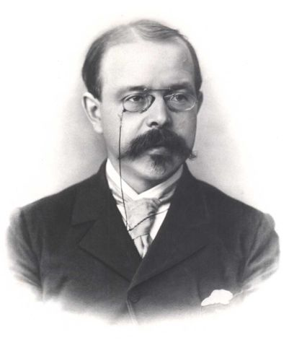
«Уравнение Нернста»: ПП ~ lg ( К⁺_{out} / К⁺_{in} )
коэффициент пропорциональности равен 61.5 мВ для Т=36.6°С;
логарифм равен -1.48 (для соотно-
шения концентраций 1/30).
ПП – это отрицате-льный заряд цито-плазмы, останавли-вающий диффузию ионов К⁺ в межкле-точную среду.
С учетом этого ПП = -91 мВ
(«равновесный потенциал» для К⁺)
Вальтер Нернст
(Ноб.пр. 1921)
внутриклеточная
среда

Slide 29
Такой вход Na⁺ ведет к сдвигу заряда цитоплазмы вверх
и частичной потере ПП (отсюда название – «ток утечки Na⁺ »).
ПП = -91 мВ
(«равновесный потенциал» для К⁺)
В реальной клетке ПП
находится ближе к нулю
(в среднем -70 мВ).
Причина: существование
небольшого количества
постоянно открытых
каналов для ионов Na⁺.
Избыток ионов Na⁺ в межклеточной среде, а также их притяжение к отрицательно заряженной цитоплазме приводят к входу Na⁺ в клетку.
внутриклеточная
среда

Slide 30
Такой вход Na⁺ ведет к сдвигу заряда цитоплазмы вверх
и частичной потере ПП (отсюда название – «ток утечки Na⁺ »).
Ограничивает
вход Na⁺, во-первых, малое число постоян-но открытых Na⁺-кана- лов; во-вторых, работа Na⁺-K⁺- АТФазы, кото-
рая «откачивает»
Na⁺ , обменивая
его на К⁺
В целом ПП зависит от 3-х главных факторов:
- диффузии K⁺ из клетки;
- диффузии Na⁺ в клетку;
- работы Na⁺-K⁺-АТФазы.
внутриклеточная
среда

Slide 31
Диффузия K⁺ из клетки определяется разностью
концентраций К⁺_{out} и К⁺_{in} .
Такой вход Na⁺ ведет к сдвигу заряда цитоплазмы вверх
и частичной потере ПП (отсюда название – «ток утечки» Na⁺).
Если увеличить К⁺_{out} , то разность концентраций станет меньше, диффузия – слабее, и для ее остановки потребуется не столь значительный ПП (произойдет сдвиг заряда цито-
плазмы вверх до достижения новой точки равновесия).
Этот график можно по-лучить в эксперимен-те, но в ре-альном мозге в норме такого не происходит
Если снизить К⁺_{out} , то раз-ность концентраций станет больше, диффузия – силь-нее, и для ее остановки по-требуется более значитель-ный ПП (сдвиг заряда цито-плазмы вниз).
показания
вольтметра, мВ
0
В целом ПП зависит от 3-х главных факторов:
- диффузии K⁺ из клетки;
- диффузии Na⁺ в клетку;
- работы Na⁺-K⁺-АТФазы.
ПП
время,
мин
увеличение
К⁺_{out}
снижение
К⁺_{out}

Slide 32
Диффузия Na⁺ в клетку зависит, прежде всего, от числа постоянно открытых Na⁺-каналов на мембране.
Такой вход Na⁺ ведет к сдвигу заряда цитоплазмы вверх
и частичной потере ПП (отсюда название – «ток утечки» Na⁺).
Это число, в свою очередь, является стабильным свойством конкретного нейрона. Чем больше таких каналов, тем ПП ближе к нулю, чем меньше – тем ПП ближе к уровню -91 мВ.
Чем ближе ПП к нулю, тем возбудимее нейрон (такие нужны, например, в центрах бодрствования);
чем ближе ПП к уровню -91 мВ, тем ниже возбудимость
(минимальна в центрах, запускающих движения).
показания
вольтмет-
ра, мВ
А: нейрон с большим числом Na⁺-каналов
Б: нейрон со средним числом Na⁺-каналов
(ПП= -70 мВ)
В: нейрон с малым числом Na⁺-каналов
0
В целом ПП зависит от 3-х главных факторов:
- диффузии K⁺ из клетки;
- диффузии Na⁺ в клетку;
- работы Na⁺-K⁺-АТФазы.
-60
-70
-80
ПП нейрона А
ПП нейрона Б
ПП нейрона В
время, мин

Slide 33
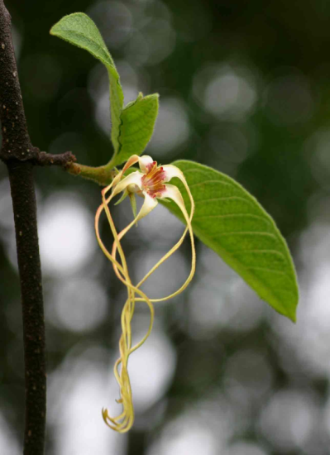
Работа Na⁺-K⁺-АТФазы может быть наруше-на химич. веществами, например, токсином одной из тропических лиан строфантином.
В этом случае ток утечки Na⁺ не будет полностью компенсироваться и ПП сместится в сторону нуля (степень смещения зависит от дозы токсина = доля заблокированных насосов).
показания
вольт-
метра, мВ
Strophanthus
kombe
0
Большая доза токсина настолько нарушает работу Na⁺-K⁺-АТФаз, что ПП теряется (происходит «разрядка батарейки фонарика»).
Аналогия: Na⁺-K⁺-насос = «за-рядное устройство» нейрона
В целом ПП зависит от 3-х главных факторов:
- диффузии K⁺ из клетки;
- диффузии Na⁺ в клетку;
- работы Na⁺-K⁺-АТФазы.
ПП
введение
строфантина
время,
мин

Slide 34
Заключительная аналогия: лодка на поверхности водоема.
Уровень воды = нулевой уровень; уровень бортов лодки над
водой = ПП (зависит от «веса лодки» = разность
концентраций К⁺ во внешней среде и цитоплазме).
Ток утечки Na⁺ = отверстия в Na⁺-K⁺-АТФаза – ковш, которым
лодке, через которые втекает вычерпываем воду, удерживая
вода и снижает абсолютное лодку на плаву («поломка ковша»
значение ПП (приближая его к 0). строфантином приведет к тому,
что лодка утонет).
ПП




ток утечки

Slide 35
ВОПРОСЫ к лекции 2: «Химический состав живых организмов. Структура и разнообразие белков. Внутреннее строение нейронов. Потенциал покоя нервных клеток».
Какое вещество содержится в организме человека в наибольшем количестве?
Какие ионы оказывают на нейроны активирующее действие, а какие – участвуют в торможении нервных клеток?
Приведите примеры моно- и полисахаридов. Каковы их функции в организме человека?
Опишите химическое строение липидов (в том числе, фосфолипидов).
Как устроены клеточные мембраны?
Опишите химическое строение аминокислоты. Сколько типов аминокислот входят в состав белков нашего организма?
Что такое первичная, вторичная и третичная структура белка? За счет чего происходит их образование?
Что из себя представляет и какую функцию выполняет активный центр белка?
Охарактеризуйте два типа белков-ферментов.
Приведите пример транспортного белка крови.
В чем сходство и различие белков-каналов и белков-насосов.
Какую функцию выполняют белки-рецепторы. Приведите пример.
Приведите примеры белков, выполняющих защитную, двигательную, строительную и запасающую функции.
Что такое ген и какую информацию он несет?
Какова функция и-РНК и рибосом?
Охарактеризуйте строение и функции эндоплазматической сети (ЭПС).
Как устроен и функционирует комплекс Гольджи?
Какие группы веществ выводятся из клетки при экзоцитозе содержимого везикул?
Как устроены и функционируют митохондрии?
Какую роль в жизнедеятельности клетки играет АТФ?
С помощью какого метода можно измерить заряд цитоплазмы нейрона?
Дайте определение потенциалу покоя (ПП) нервной клетки.
Что представляет собой Na+-К+-АТФаза и как она работает?
Каково среднее соотношение концентрации ионов Na+ в межклеточной среде и цитоплазме нейрона?
Каково среднее соотношение концентрации ионов К+ в межклеточной среде и цитоплазме нейрона?
Какую роль в возникновении ПП играют постоянно открытые К+-каналы?
Что такое диффузия и от чего она зависит?
Что останавливает диффузию ионов К+ из цитоплазмы нейрона в межклеточную среду?
Чему пропорционален ПП (исходя из уравнения Нернста)?
Как изменится ПП, если увеличить концентрацию ионов К+ в межклеточной среде? Почему?
Как изменится ПП, если снизить концентрацию ионов К+ в межклеточной среде? Почему?
Какую роль в установлении ПП играют постоянно открытые Na+-каналы?
Как будет различаться ПП в нейронах с большим, средним и малым числом постоянно открытых Na+-каналов?
Каким должен быть ПП нейронов с высоким уровнем возбудимости? Для выполнение каких функций нужны такие нейроны (приведите пример)?
Каким должен быть ПП нейронов с низким уровнем возбудимости? Для выполнение каких функций нужны такие нейроны (приведите пример)?
Каким окажется уровень ПП при полном отсутствии постоянно открытых Na+-каналов?
«Ток утечки Na+ компенсируется деятельностью Na+-К+-АТФазы». Поясните эту фразу.
К каким изменения уровня ПП ведет выключение части молекул Na+-К+-АТФазы? Почему?
Приведите пример вещества, нарушающего работу Na+-К+-АТФазы. По вашему мнению, его использование в небольших количествах будет снижать или повышать возбудимость нейрона?
Какие три процесса взаимно уравновешиваются, обеспечивая ПП? Что соответствует этим процессам в аналогии
с «лодкой на поверхности водоема»?

Slide 36

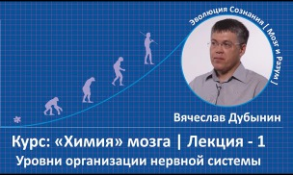
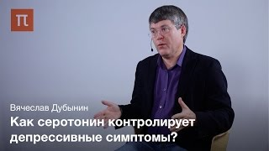
Лит-ра к курсу «Физиология ЦНС»
Дубынин В.А., Каменский А.А. с
соавт. Регуляторные системы
организма человека.
Николлс Дж. Г., Мартин А.Р. и др.
От нейрона к мозгу. .
Каменский А.А., Дубынин В.А. и др.
Биология для психологов, т. 1.
YouTube: лекции
«Химия мозга»
(МФК МГУ) и
мини-лекции
«Постнаука»

